Slide 1
2D Digital Compositing
FINAL PROJECT PRESENTATION
B893272 Choi Younghyeon

Slide 2
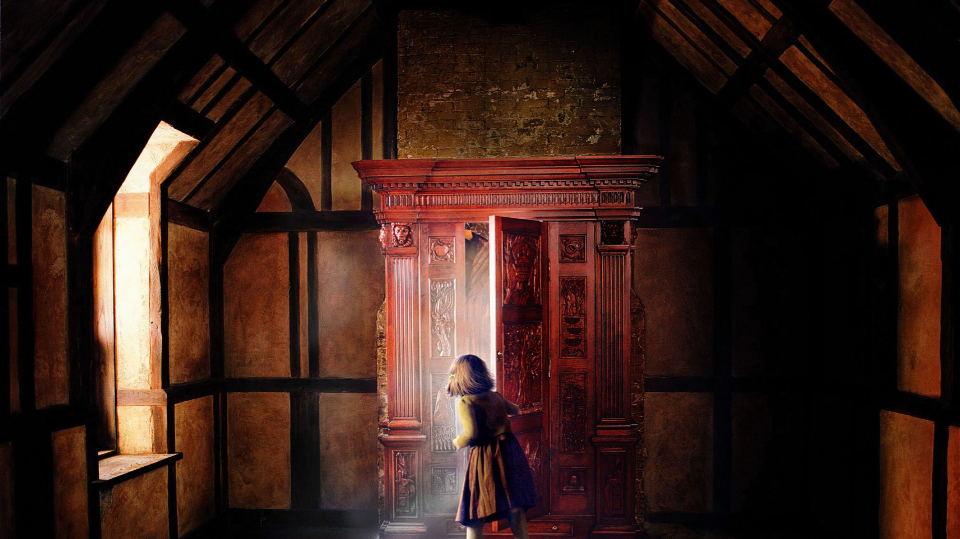
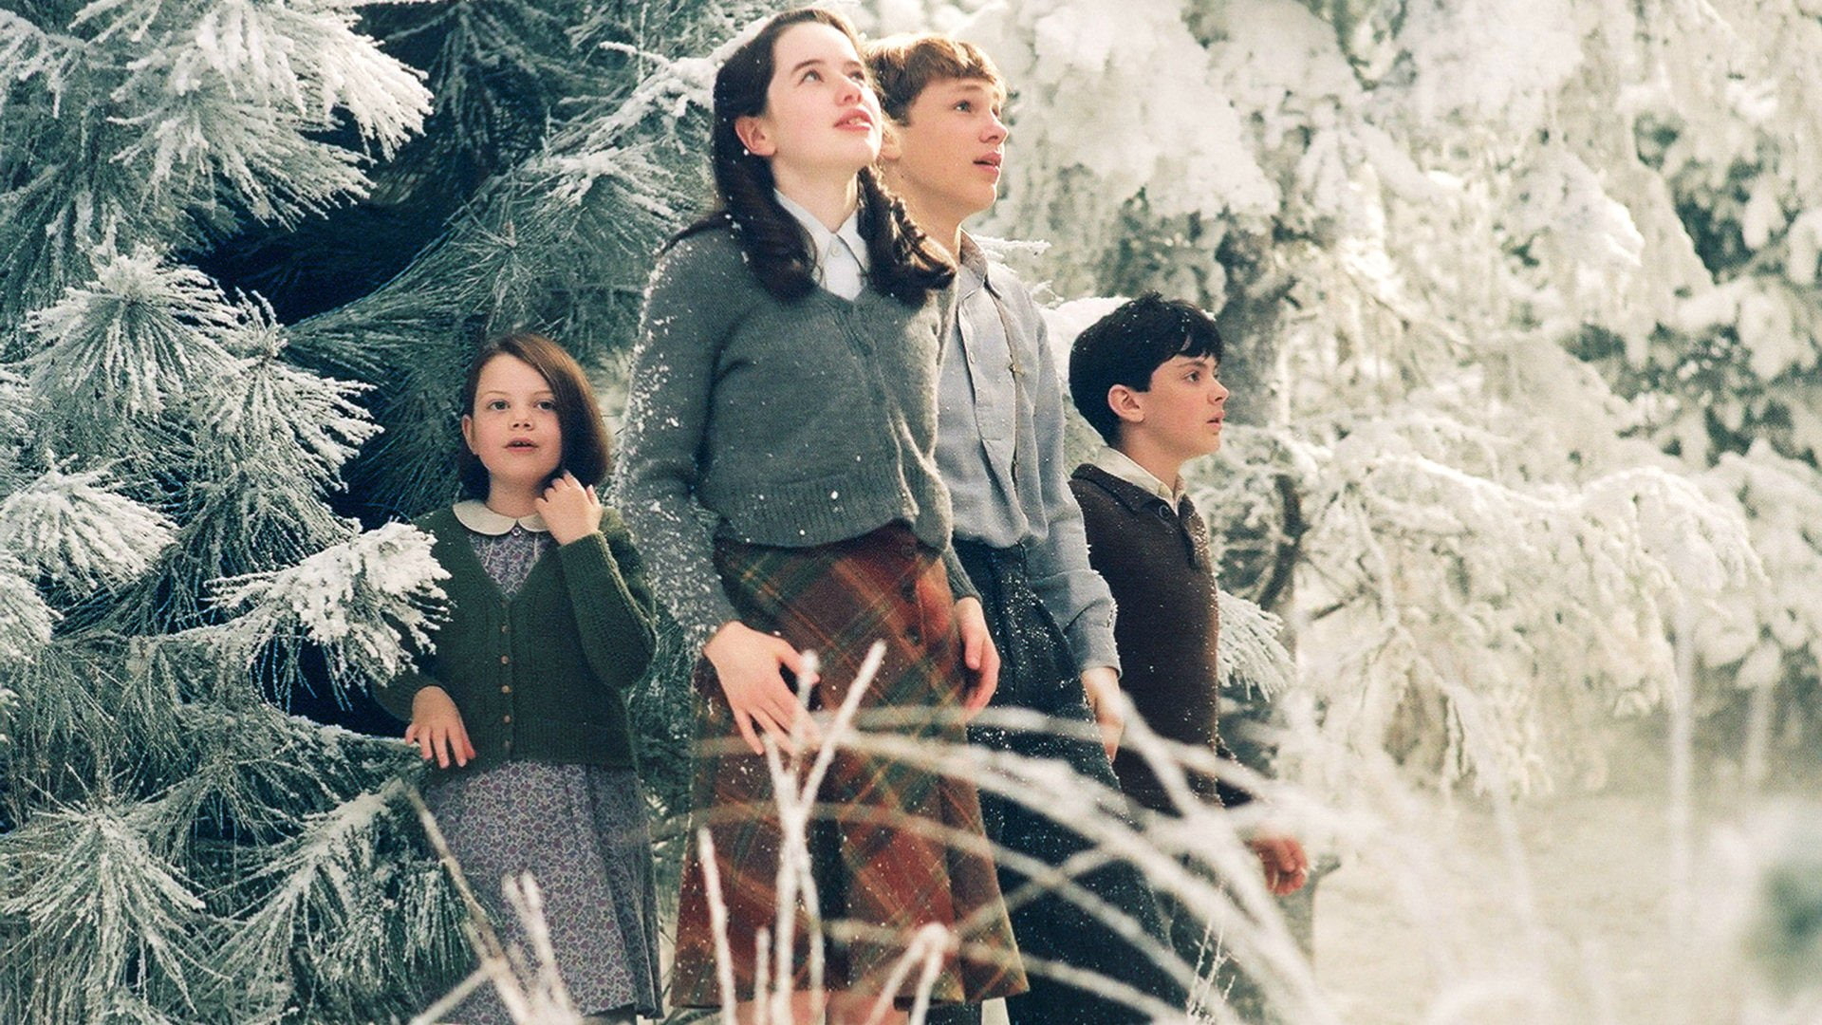
<나니아 연대기/The Chronicles of Narnia>

Slide 3
Closet
MERGE
Secret Room

Slide 4
Clothes – ChromaKey
Closet Plate Plan
Camera Tracking
Roto(Painting)

Slide 5
2D / 3D Matte Painting
Card / Edit Geo
Secret Room Plate Plan
2D(Planar) Tracking
Rotoscoping

Slide 6
Card / Edit Geo
Scene / Camera
Merge
Color Correct
Roto / RotoPaint

Slide 7
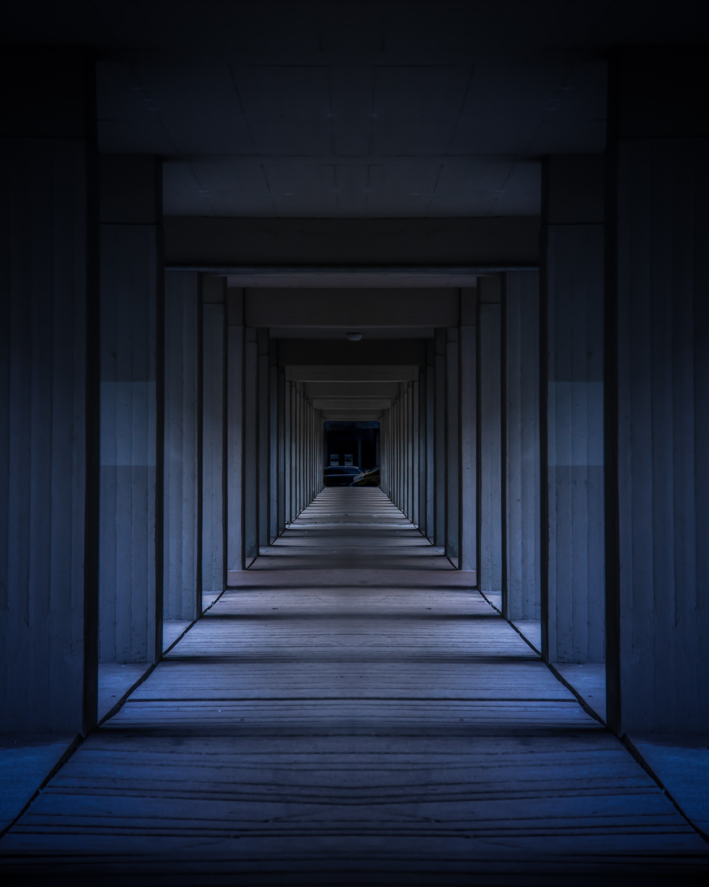
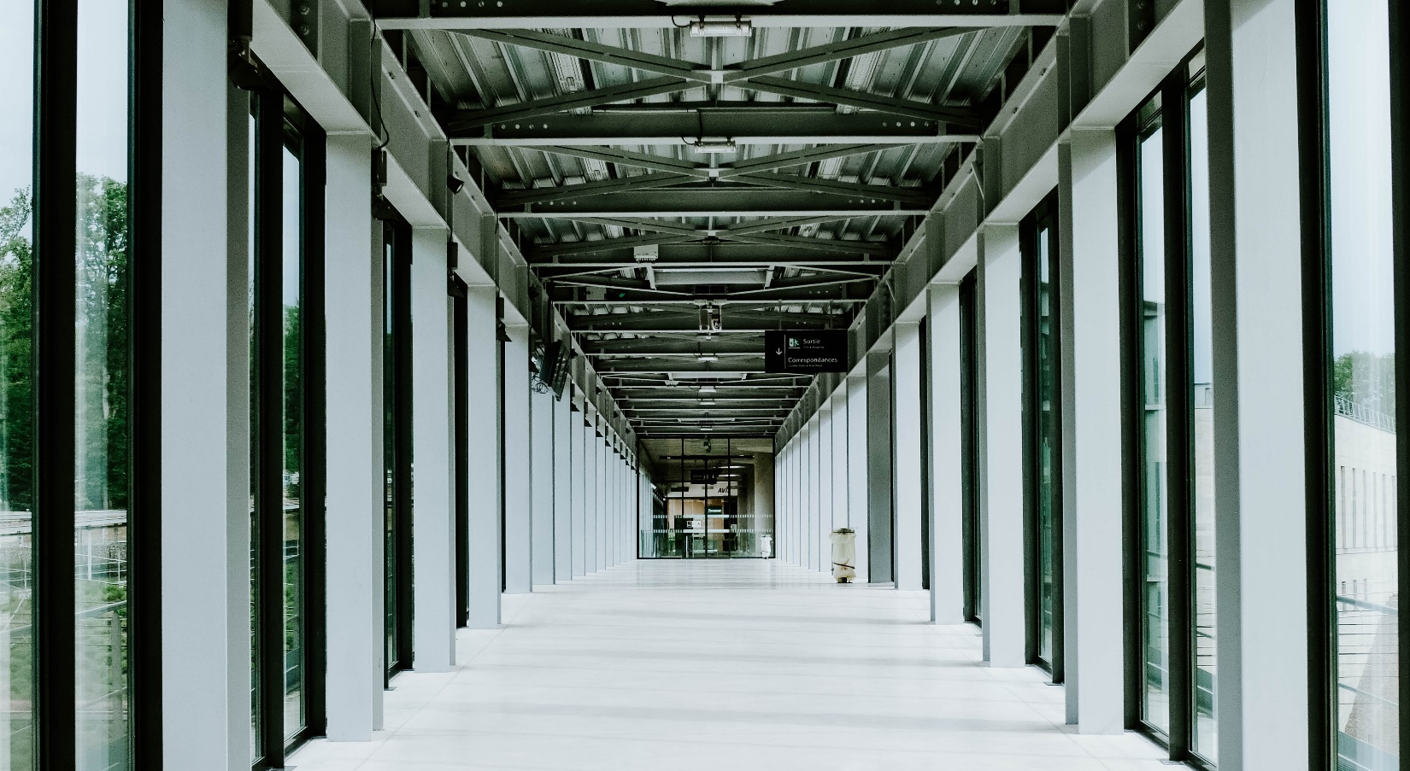
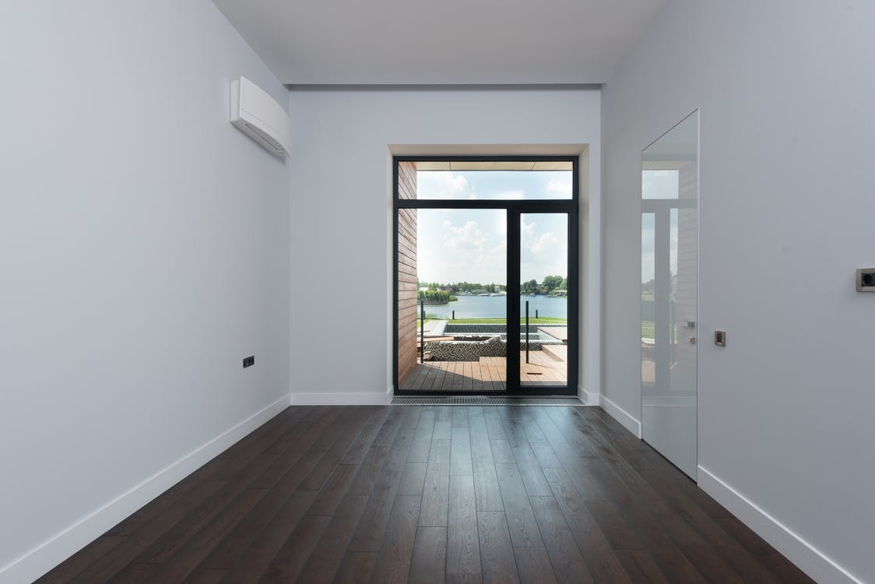
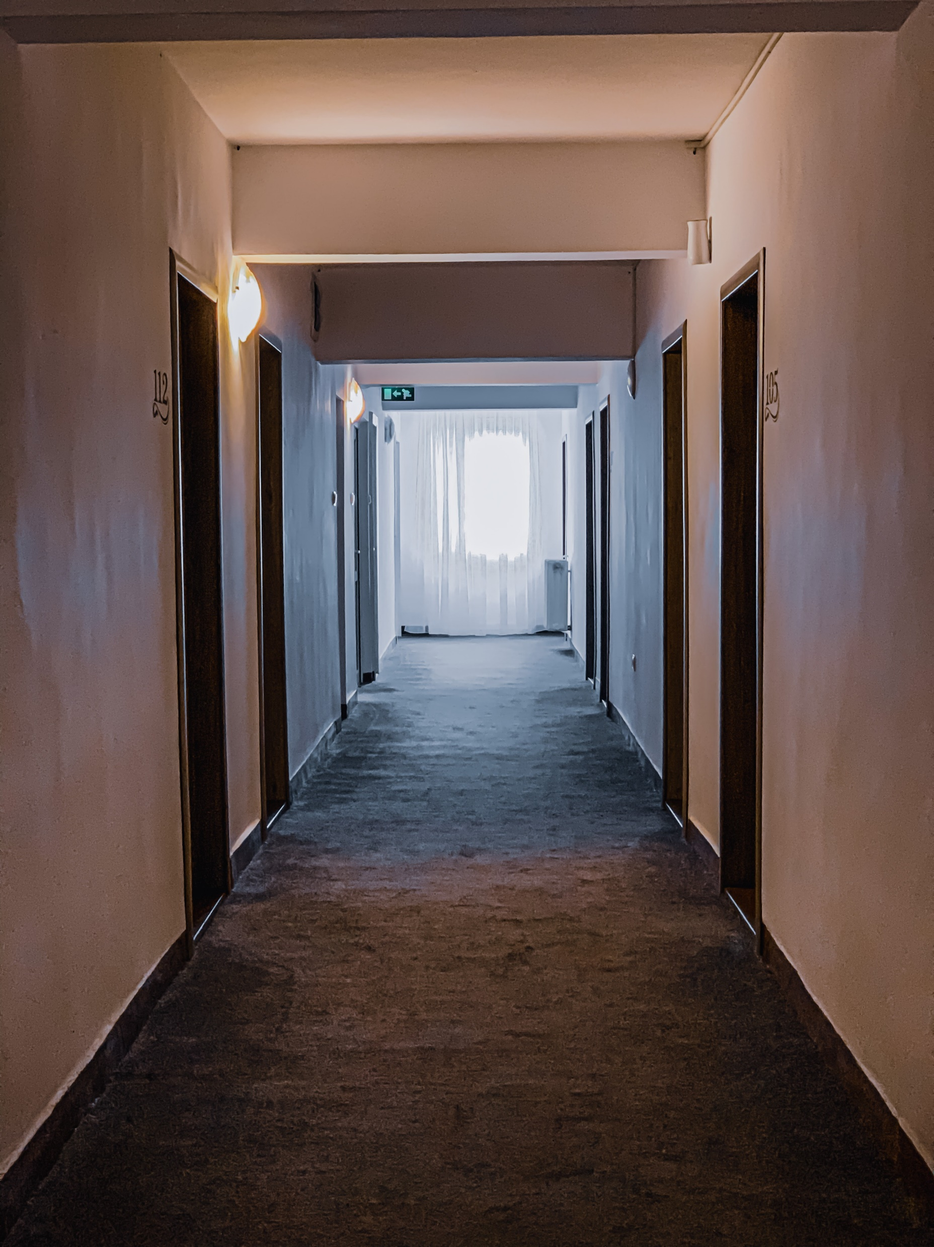
Ref.

Slide 8
옷장 촬영 영상
또 다른 방 이미지
Merge
옷장을 열고
옷을 젖히는 장면
옷장을 열고
옷을 젖히는 장면
매트페인팅
합성
두 이미지끼리
결합시키기
실사 촬영 영상
ChormaKey 작업
알파 추출된 영상 Card로 불러오기
Card, Edit Geo
3D 공간 만들기
알파 추출된 영상Card
3D 공간에 불러오기

Slide 9
